Slide 1
Конденсатные насосы Презентация по дисциплине “Гидравлика ”
МИНИСТЕРСТВО ОБРАЗОВАНИЯ И НАУКИ РЕСПУБЛИКИ БАШКОРТОСТАН ГОСУДАРСТВЕННОЕ АВТОНОМНОЕ ПРОФЕССИОНАЛЬНОЕ ОБРАЗОВАТЕЛЬНОЕ УЧРЕЖДЕНИЕ УФИМСКИЙ ТОПЛИВНО-ЭНЕРГЕТИЧЕСКИЙ КОЛЛЕДЖ
Специальность 13.02.05
Выполнил студент группы 2Т
Фатхутдинова Милена Марселевна
Руководитель:
Валеева Зульфия Азатовна
Г. Уфа, 2021 г

Slide 2
Содержание
Цели и задачи
Актуальность темы
Определения
Устройство
Общие сведения
Принцип работы
Классификация
Маркировка и характеристики
Эксплуатационные показатели
Подготовка аппарата
Запуск конденсата
Требования к оборудованию
Советы по эксплуатации
Назначение
Достоинства
Заключение
Список литературы
Ссылки

Slide 3
Цели и задачи:
1. Изучить конденсатные насосы;
2. Рассмотреть конструкцию и принцип работы конденсатных насосов;
3. Указать преимущество конденсатных насосов.

Slide 4
Актуальность темы
Данная исследовательская работа рассматривает тему “Конденсатные насосы”.
Эта тема актуальна для моей специальности 13.02.05 «Тепловые электрические станции», так как данные машины используются на тепловых электрических станциях.

Slide 5
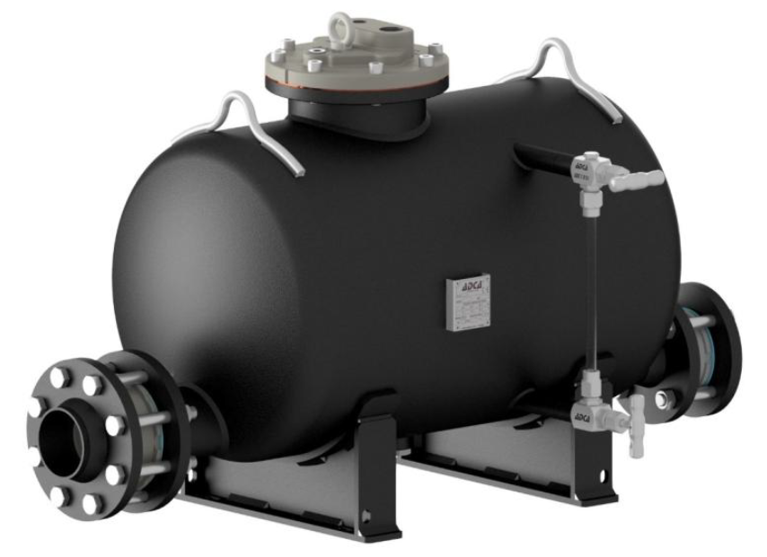
Конденсатный насос – это устройство, которое предназначено для перекачивания разных жидкостей, воды, пара, а также откачки выработанного конденсата в процессе работы теплообменных и паровых устройств.

Slide 6
Конденсатные насосы – это аппараты горизонтального типа в электрическом или механическом варианте исполнения, которые служат для принудительной откачки отработанного конденсата из парового и теплообменного оборудования. Конденсатный насос – это насосный агрегат, обеспечивающий подачу воды из конденсатора турбины в деаэратор. Конденсатные насосы откачивают сконденсировавшийся в конденсаторе конденсат, а также воздух, который может проникнуть в конденсатор через не плотности паропровода. Конденсатные насосы предназначаются для откачки конденсата из сборных баков по конденсатопроводам.

Slide 7
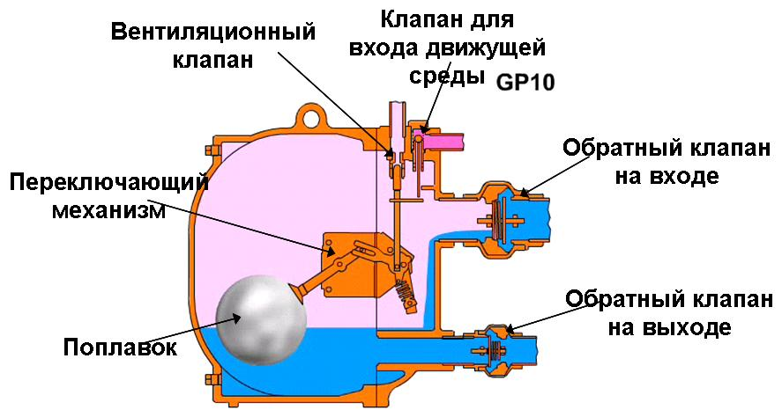
Устройство конденсатного насоса

Slide 8
Общие сведения
Конденсатные насосы представляют собой группу энергетических насосов, работающих с минимальным располагаемым кавитационным запасом. Этот запас обусловлен разностью вертикальных отметок уровня свободной поверхности жидкости в конденсаторе и центром тяжести входного отверстия рабочего колеса первой ступени насоса ( геометрический подпор) и потерями во входном тракте насоса.
Конденсатные насосы предназначены для подачи конденсата отработанного пара, конденсата греющего пара из теплообменных аппаратов ТЭС, а также жидкостей, сходных с конденсатом по вязкости и химической активности.
Конденсатные насосы должны надежно работать при наличии начальной или развитой кавитации в зоне рабочего колеса, а в некоторых случаях — и при наличии суперкавитационного обтекания элементов рабочего колеса .

Slide 9
Такие условия работы требуют применения для конденсатных насосов относительно низкой частоты вращения, использования материалов, стойких к кавитационным разрушениям, установки для первой ступени насоса рабочих колес специальной конструкции с высокой всасывающей способностью. В связи с этим конденсатные насосы обладают более низкой экономичностью и более высокой массой и стоимостью по сравнению с обычными насосами на аналогичные подачи и напоры.
Для обеспечения устойчивой параллельной работы насосы должны иметь стабильную форму напорной характеристики.
Для расширения диапазона использования насосов допускается подрезка рабочих колес по наружному диаметру не более чем на 10% номинального. Снижение к. п. д. при этом не должно превышать 3%.

Slide 10
Принцип работы
В начале работы входной и вентиляционный клапаны находятся в открытом положении, а заслонка обратного клапана должна быть закрытой.
заполнение рабочей полости конденсатом регулируется поплавком, который связан непосредственно с переключателем;
при ее полном наполнении поплавок достигает своей максимальной отметки и приводит в действие переключатель;
он в свою очередь заслоняет отверстие вентиляционного, и наоборот открывает отверстие подающего клапана;
созданным давлением закрывается входной клапан и постепенно выталкивается конденсат из выходного;
по мере опускания поплавка движущая заслонка начинает занимать первоначальную позицию.
Этот процесс будет продолжаться до тех пор, пока поплавок не достигнет своей минимальной отметки и все не начнется с начала.

Slide 11
Классификация
Насосы конденсатные производят в нескольких вариантах исполнения, которые отличаются количеством ступеней, секций и вариантом установки:
многоступенчатые (2-ух ступенчатые и 4-ех ступенчатые) горизонтального типа установки;
секционные однокорпусные аппараты горизонтального типа (3-ех и 6-ти ступенчатые);
секционные двухкорпусные вертикального типа установки;
спирального типа 1-но ступенчатые аппараты с колесом 2-ухстороннего входа.

Slide 12
Кроме того, аппараты можно сегментировать по следующим принципам:
направление потока теплоносителей: прямоточное, противоточное и с поперечными токами теплоносителя;
количество изменения возможных направлений движения теплоносителей – одноходовое, двухходовое и т.д.;
конструктивное исполнение: кожухо-трубное, пластинчатое и т.д.

Slide 13
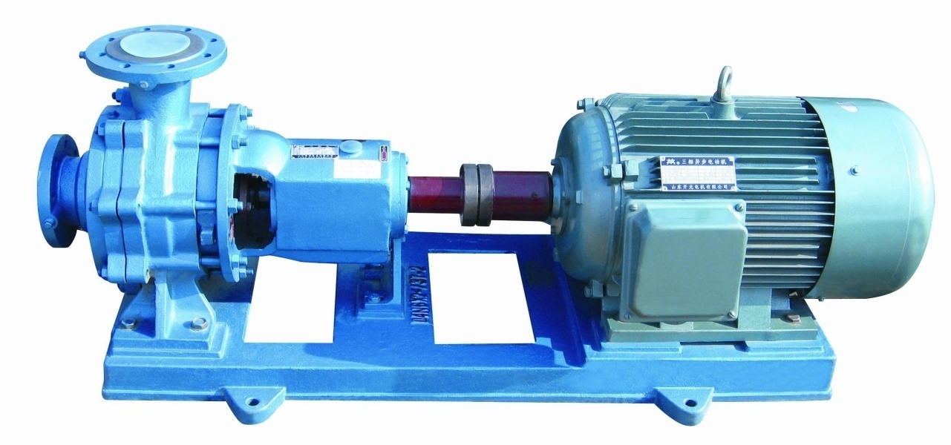
Маркировка и характеристики
Серия КС – это узкоспециализированная категория техники, перекачивающая конденсат из отработанных паров или жидкостей со сходными характеристиками. Они преобразовывают механическую энергию в гидравлическую. Применяются в основном на химических и теплоэнергетических предприятиях.

Slide 14
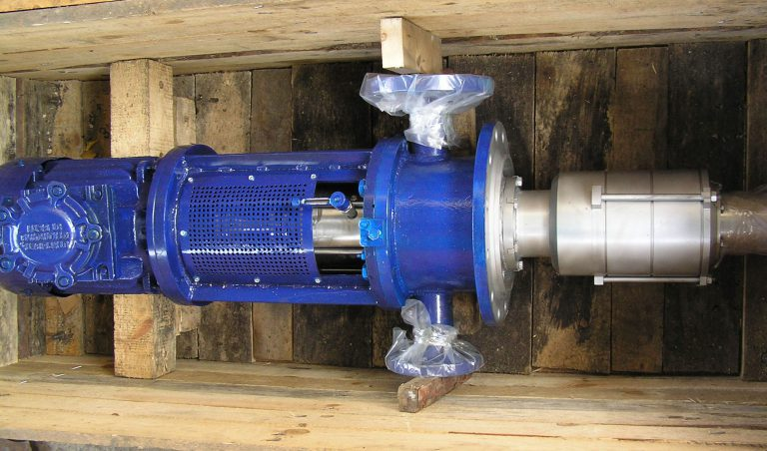
Серия КcВ – это вертикальная, двухкорпусная, секционная, центробежная, двухступенчатая или четырехступенчатая, спиральная техника для тепловых и коммуникационных станций и сетей, которые работают на топливе органического типа.

Slide 15
Эксплуатационные показатели
минимальная высота подпора на стороне всасывания;
крутизна характеристики QH и максимальный напор, развиваемый насосом при нулевой подаче (при работе на закрытую задвижку на стороне нагнетания).

Slide 16
Подготовка к запуску конденсатного аппарата
Осматривают устройство;
В верхнем подшипнике помпы должно быть масло;
Заливают механизм водой при открытых задвижках на входе и выходе;
Закрывают регулирующий клапан;
Напорная задвижка и вентиль рециркуляции должны быть открытыми;
Проверяют охлаждающую воду на подшипниках. По сливу;
Открывают и регулируют подачу обессоленной воды на сальник;
Открывают отсос конденсата из сальника;
Проверяют установку КИП.

Slide 17
Запуск конденсатного механизма
Запуск аппарата производят только после проверки и подготовки к работе:
Включают электродвигатель на ЦТЩ;
После запуска прослушивают насос, чтобы убедиться в нормальной работе, проверяют показания КИП;
Запрещается оставлять работающим аппарат при закрытой напорной задвижке дольше 2 минут.

Slide 18
Требования к оборудованию
Обеспечение надеждой и стабильной работы при частичной кавитации в насосе. Все составляющие устройства обеспечивают работу не менее 10 000 часов. Допустима замена изнашивающихся компонентов;
Не должно быть подсоса воздуха;
Вибрация не должна превышать 0,05 мм при высоких частотах и 0,08 мм при низких;
Устройства с подачей 200 куб.м/час обязательно оборудуются датчиками и приборами автоконтроля и защиты;
Должна обеспечиваться надежная работа конденсатного насоса при подключении в сеть;
Все элементы и детали, контактирующие с жидкостью, должны быть герметичными и не подвергаться образованию коррозии.

Slide 19
Советы по эксплуатации
Периодически проверяется герметичность контактов;
Проверяется корректность показаний датчиков и других элементов КИП;
Визуальный осмотр оборудования на предмет повреждений;
Требуется следить за уровнем и качеством масла. Оно не должно вытекать;
Допустима температура подшипников не более 65°С;
Герметичность участка, где заливается вода в сальники. В процессе работы их подтягивать нельзя;
При обнаружении повреждений элементы заменяются.

Slide 20
Назначение
Теплоэнергетические организации;
Паровые конструкции электростанций;
Котельные;
Отвод конденсата из турбин и нагревателей на АЭС;
Работа на объектах с высоким риском возникновения пожаров и взрывов;
Использование в бытовых условиях в качестве бойлерных установок.

Slide 21
Достоинства
надежная, экономичная, стабильная и долговечная работа насосных агрегатов при наличии частичной кавитации;
обеспечение надежной параллельной работы на общую сеть;
отсутствие подсоса воздуха и заражение кислородом конденсата через работающий и неработающий резервный агрегат;
обеспечение быстрого автоматического запуска насосного агрегата из резерва;
устойчивая работа в широком диапазоне изменения подачи, при изменениях вакуума в конденсаторе или давления в корпусах теплообменных аппаратов;
обеспечение перегрузки сверх номинальной производительности в переходных режимах.

Slide 22
Заключение
В данной исследовательской работе были рассмотрены конструкции и принципы работы конденсатных насосов, их преимущества. Эту работу возможно использовать в курсовых и дипломных проектах.

Slide 23
Список литературы
Байбаков О.В., Зевгофер О.И. Гидравлика и насосы. М. - Л.: Госэнергоиздат, 2014.
ГОСТ 6134-71-М. Насосы динамические. Методы испытаний.
Клямкин С.Л. Тепловые испытания паротурбинных установок электростанций. – М. – Л.: Госэнергоиздат, 2014.
Малюшенко В.В., Михайлов А.К. Насосное оборудование тепловых электростанций. 2-е изд. – М.: Энергия, 2014.
Малюшенко В.В., Михайлов А.К. Энергетические насосы. Справочное пособие. – М.: Энергоиздат, 2015.
Мурин Г.А. Теплотехнические измерения. 5-е изд. – М.: Энергия, 2014.
Насосы. Справочное пособие. Пер. с нем. – М.: Машиностроение, 2014.
Перечень единиц физических величин, устанавливаемых СТ СЭВ 1052-78 и подлежащих применению на энергопредприятиях системы Минэнерго СССР. – М.: СПО Союзтехэнерго, 2015.
Правила 28-64. Измерение расхода жидкостей, газов и паров стандартными диафрагмами и соплами. - М.: Изд-во стандартов, 2014.

Slide 24
Ссылки
https://www.nektonnasos.ru/article/promyshlennye/predpriyatia/kondensatnyj-nasos/
https://nasosovnet.ru/himicheskie/nasos-kondensatnyj.html
https://ros-tile.ru/nasosnoe-oborudovanie/kondensatnye-nasosy-osobennosti-ust

